Slide 1
Systém CityBike ve městě Brusel

Slide 2
Město Brusel
hlavní město Belgického království
1 mil. obyvatel (1/4 cizinců)
„hlavní město EU”
sídlo: Evropská komise, Rada EU, NATO, EUROCONTROL, …
několik systémů půjčování kol
  Villo! – CityBike
  Blue-bike – po celé Belgii (žel. stanice), elektrokola
  Cyclo – 7 stanovišť, cargokola, tandemy, speciály, …

Slide 3
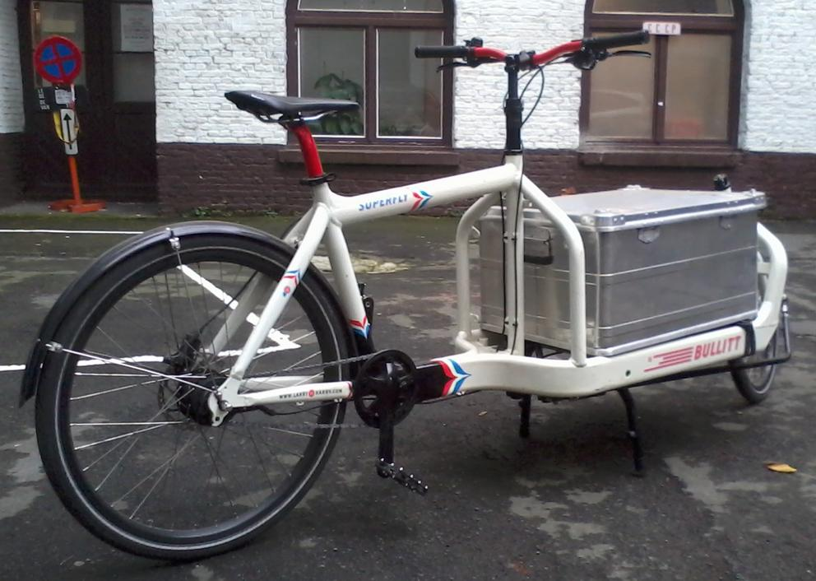

Slide 4

Systém Villo! (1/8)
vznik 2009
provozovatel: JCDecaux
terminál po 450 m
až 5 000 jízdních kol v systému
provozní doba 24/7 (nonstop)
minimální časové ztráty při půjčení kola
min. věk 14 let

Slide 5
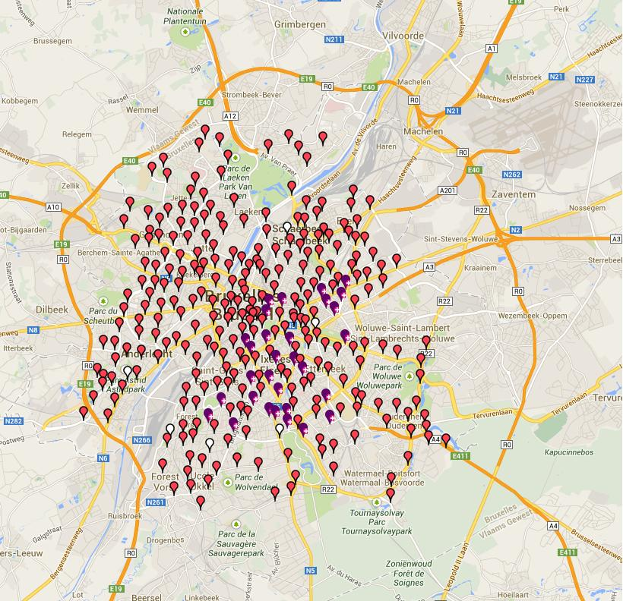

Slide 6
Systém Villo! (2/8)
krátkodobé předplatné:
lístek na 24 hodin nebo 7 dní
libovolná možnost výpůjčky po dobu platnosti
vždy prvních 30 minut zdarma
15 minut zdarma v případě plné obsazenosti
nelze platit v hotovosti
peníze se odečítají z bankovního účtu

Slide 7
Systém Villo! (3/8)
krátkodobé předplatné – postup výpůjčky:
uživatel
  přijde k terminálu, vloží platební kartu
  vybere variantu, přidělí se Villo! PIN kód, odebere lístek
  zadá Villo! PIN kód, kolo se na 60 s uvolní
  odebere kolo, využije kolo k přepravě
  vrátí kolo do stojanu

Slide 8
Systém Villo! (4/8)
dlouhodobé předplatné:
předplatní karta na 1 rok
registrace přes internet
platba formou inkasa
kartu lze půjčovat, ale odpovědnost nese vlastník

Slide 9
Systém Villo! (5/8)
dlouhodobé předplatné – postup výpůjčky:
uživatel
  přijde k terminálu / stojanu
  přiloží Villo! kartu
  vyzvedne kolo, využije kolo k přepravě
  vrátí kolo do stojanu

Slide 10
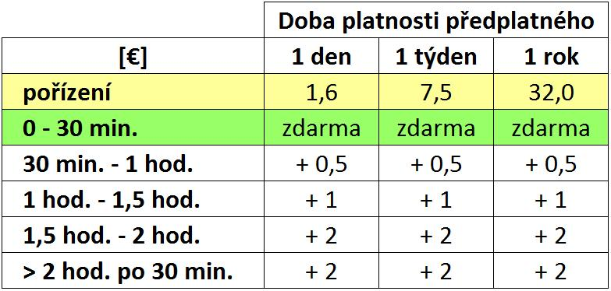
Systém Villo! (6/8)
+ záloha 150 €

Slide 11
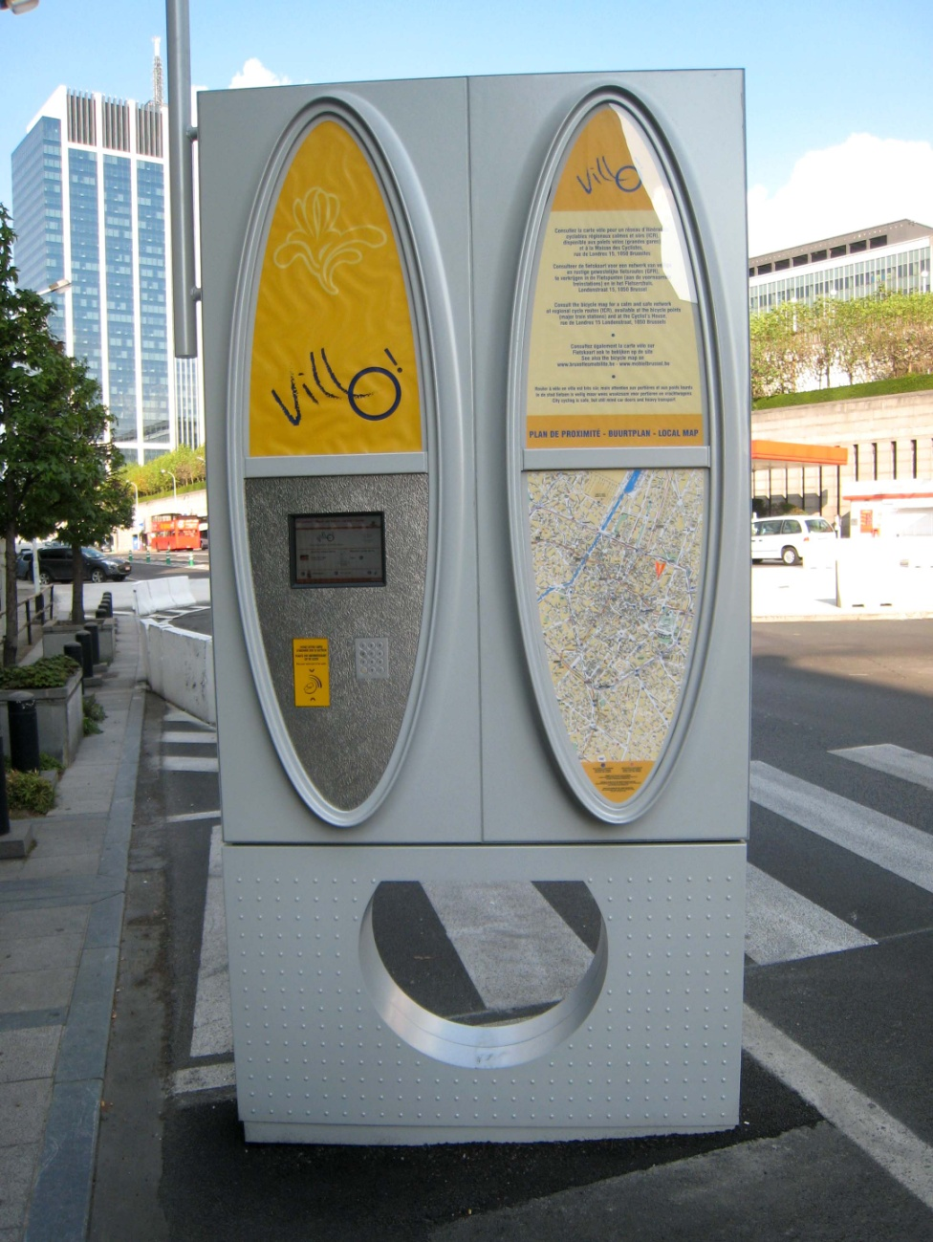
Systém Villo! (7/8)
stanice
  terminály – 2 typy
    se čtečkou bankovních karet
    bez čtečky
  stojany – 2 typy
    se čtečkou Villo! karty
    bez čtečky
informace přes web/app
  adresa, poř. číslo
  volná místa – aktuální stav
  typ terminálu

Slide 12
Systém Villo! (8/8)
jízdní kola
  jednotný styl
  nosnost 120 kg + 8 kg košík
  sada osvětlení pro jízdu v noci
  vlastní zámek
  7 převodových stupňů
  kryt řetězu

Slide 13


